Slide 1
TRABAJO DE TITULACIÓN PREVIO A LA OBTENCIÓN DEL TÍTULO DE MAGÍSTER EN GERENCIA DE SISTEMAS TEMA: “DISEÑO DE UNA GUÍA CORPORATIVA PARA IMPLEMENTAR APLICACIONES MOBILE LEARNING MULTI- PLATAFORMA PARA PERSONAS CON CAPACIDADES ESPECIALES”
AUTOR: QUIJANO MACÍAS CAROLYN GEOMARA DIRECTOR DE TESIS: GUALOTUÑA ALVAREZ TATIANA MARISOL
SANGOLQUI 2018

Slide 2
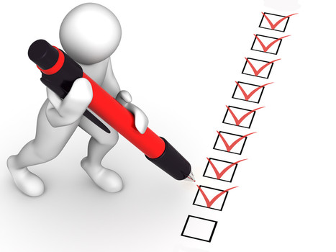
AGENDA
Problema y Objetivos
Revisión Sistemática de Literatura y Marco Teórico
Guía de implementación app mobile learning multiplataforma
Caso práctico
Conclusiones y Recomendaciones

Slide 3
PROBLEMA
¿El uso e interacción con aplicaciones Mobile Learning mejoran la calidad de vida, comportamiento, concentración y el aprendizaje para la toma de decisiones complejas?

Slide 4
OBJETIVOS
OBJETIVO GENERAL
Proponer una guía corporativa para implementar aplicaciones Mobile Learning multi-plataforma para contribuir mediante historias sociales al apoyo lúdico de personas con TEA, mejorando su comportamiento, concentración, calidad de vida y el aprendizaje para la toma de decisiones complejas.

Slide 5
OBJETIVOS
OBJETIVOS ESPECÍFICOS
SLR - apoyo de la tecnología al mejoramiento de vida de personas con TEA.
Características de usabilidad para sistemas m-learning.
Historias sociales mediante casos de uso.
Análisis de entornos de desarrollo de software.
Desarrollar e Implementar una aplicación m-learning para personas con TEA
Guía corporativa con los pasos necesarios para la implementación de aplicaciones Mobile Learning multi-plataforma.
Notes:
Realizar el estudio sistemático de literatura relacionado con el apoyo de la tecnología al mejoramiento de vida de personas con capacidades especiales de tipo intelectual.
Investigar características de usabilidad para sistemas Mobile Learning multi-plataforma para personas con capacidades especiales de tipo intelectual.
Conocer situaciones reales de conflicto de personas con TEA y definir con los colaboradores de la asociación APADA historias sociales a representar en la aplicación Mobile Learning.
Representar las historias sociales a desarrollar en la aplicación Mobile Learning mediante casos de uso.
Realizar análisis de entornos de desarrollo de software para el desarrollo e implementación de aplicaciones Mobile Learning multi-plataforma.
Desarrollar e Implementar una aplicación Mobile Learning para personas con TEA que permita mejorar el aprendizaje para la toma de decisiones complejas.
Desarrollar una guía corporativa con los pasos necesarios para la implementación de aplicaciones Mobile Learning multi-plataforma.

Slide 6
REVISIÓN SISTEMÁTICA DE LITERATURA Y MARCO TEÓRICO
¿El uso de la tecnología mejora la calidad de vida de personas con TEA?
Notes:
La pregunta de investigación a verificar con esta SLR es:
¿El uso de la tecnología mejora la calidad de vida de personas con TEA?

Slide 7
La tecnología es usada a la par con terapias de aprendizaje para personas con TEA.
Las Tic’s proporcionan herramientas para los autistas similar al lenguaje de señas para las personas sordas,
Notes:
En la revisión de estos artículos se pudo evidenciar que la tecnología es usada a la par con terapias de aprendizaje para personas con TEA, permitiendo que puedan aprender divirtiéndose.
por lo cual el uso de la tecnología de la mano de la enseñanza cognitiva resulta muy beneficioso para las personas con TEA.

Slide 8
GUÍA CORPORATIVA PARA IMPLEMENTAR APLICACIONES MOBILE LEARNING MULTI-PLATAFORMA
para personas con capacidades especiales
Trastorno del Espectro Autista TEA

Slide 9
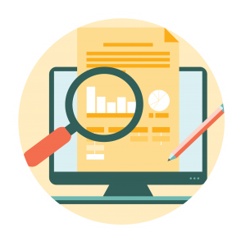
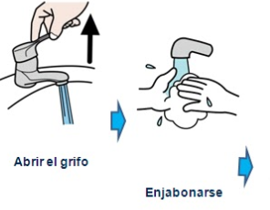
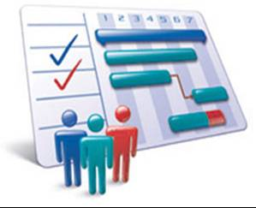
FASE 1 - PLANIFICACIÓN
Definir lo básico
Funcionalidad básica
Historia Social
Viabilidad

Slide 10
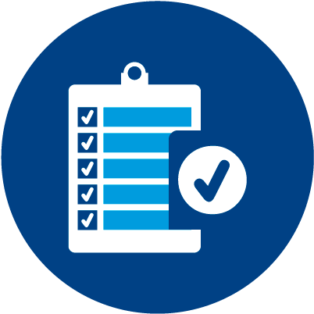
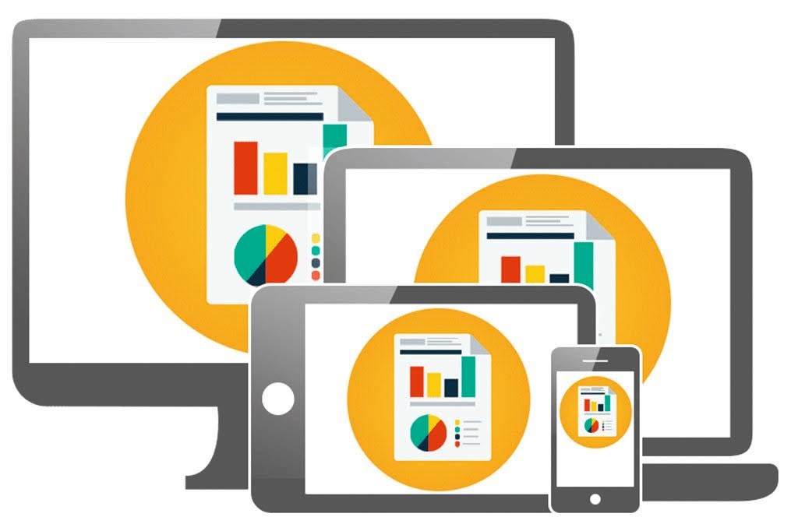
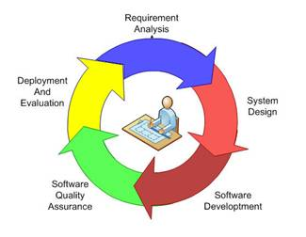
FASE 2: ANÁLISIS Y DISEÑO
Análisis y definición de requerimientos
Diseño
Metodología de Desarrollo
Notes:
Análisis y definición de requerimientos
Requerimientos funcionales
Requerimientos no funcionales

Slide 11
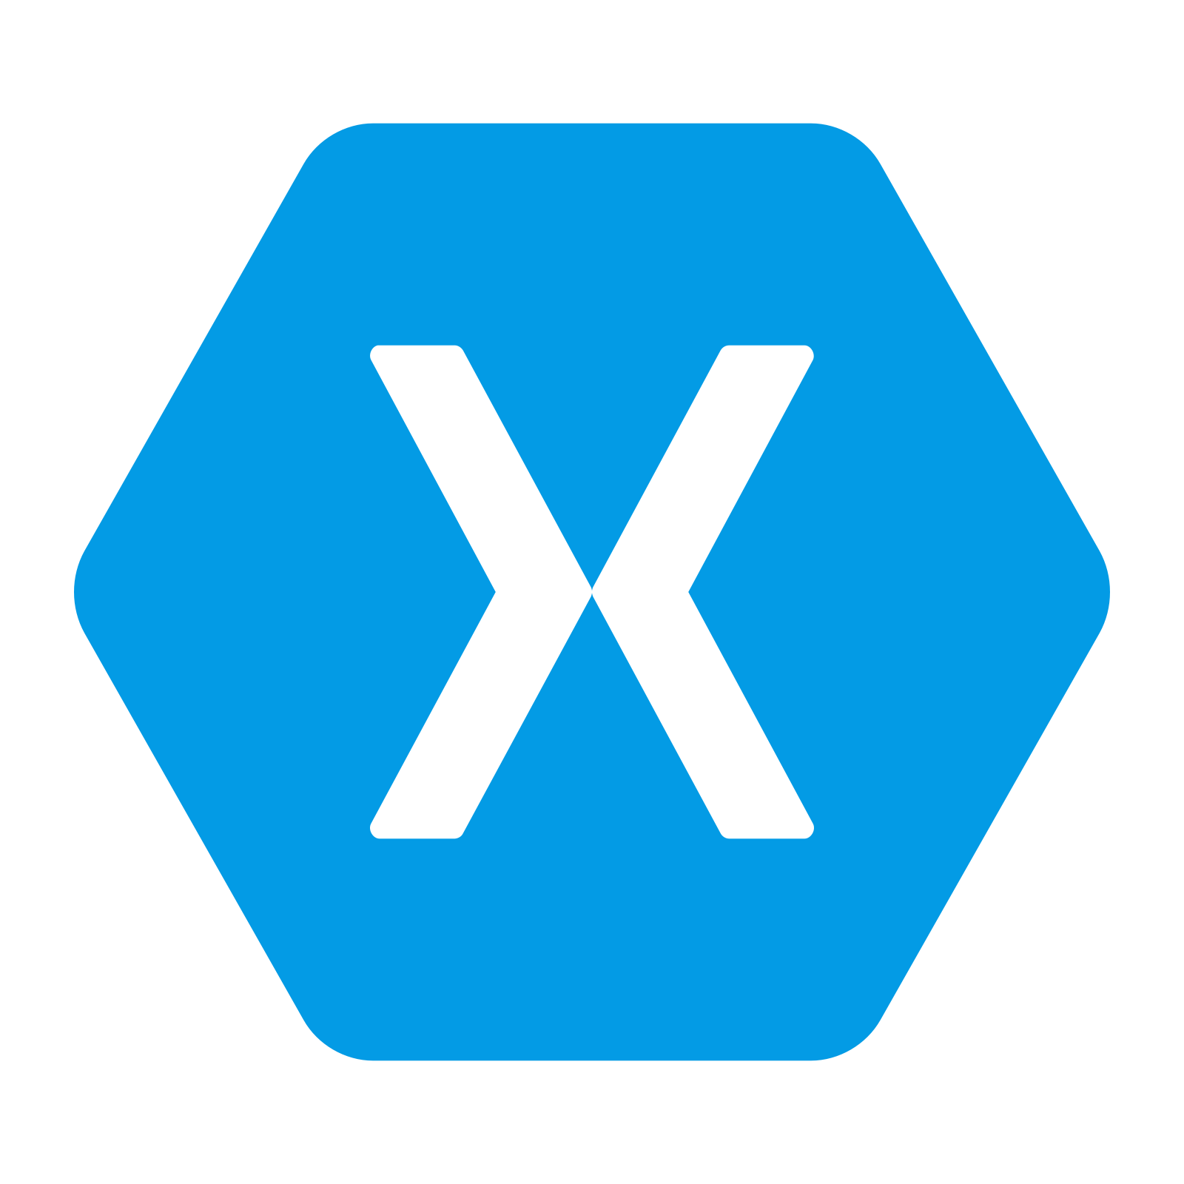
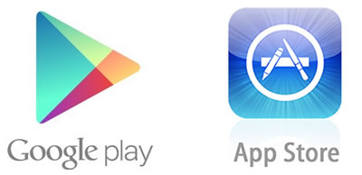
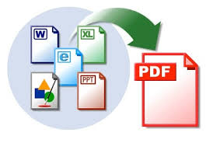
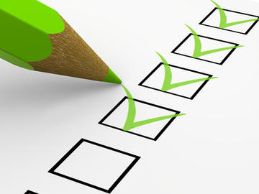
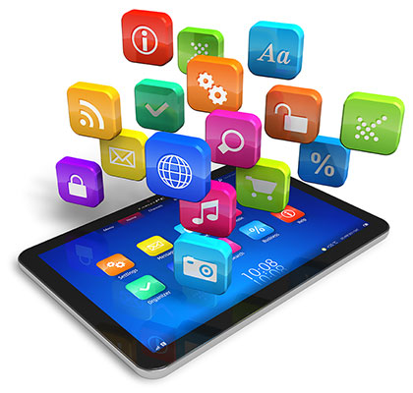
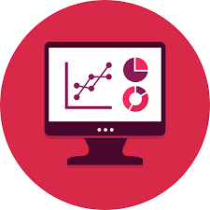
FASE 3: IMPLEMENTACIÓN Y PRUEBAS
Desarrollo
Tiendas de descarga
Usabilidad
Documentación
Pruebas
Instalación
Resultados

Slide 12
CASO PRÁCTICO
Desarrollo del prototipo para personas con capacidades especiales
Trastorno del Espectro Autista TEA

Slide 13
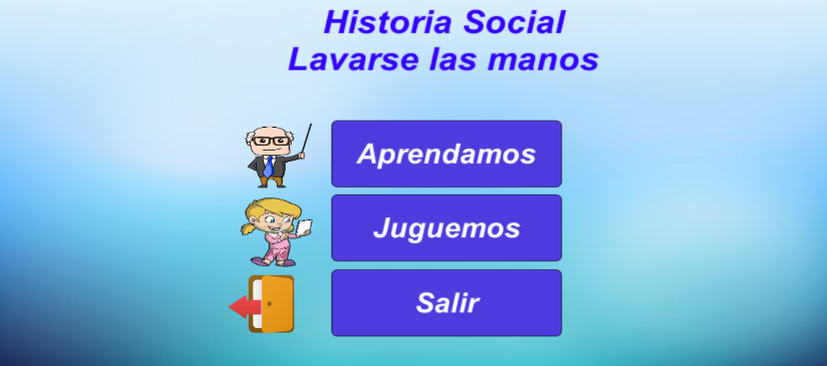
PANTALLA PRINCIPAL DE LA APLICACIÓN MÓVIL

Slide 14
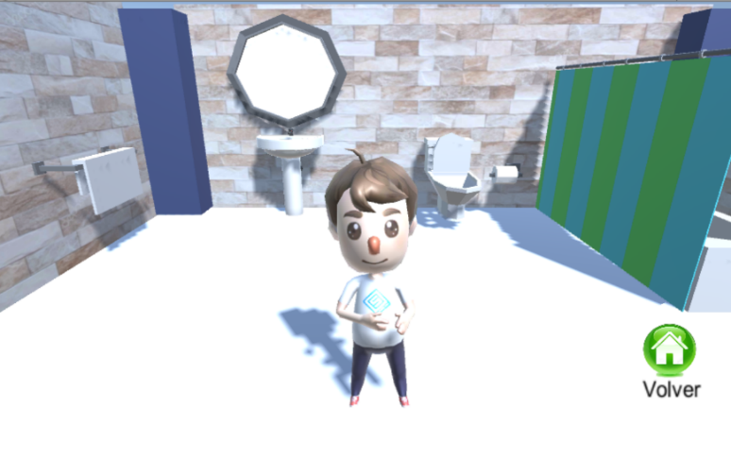
APRENDAMOS
JUGUEMOS
PANTALLA JUGUEMOS

Slide 15
ACCIÓN CORRECTA
ACCIÓN INCORRECTA
ACCIÓN FINALIZADA

Slide 16
RESULTADOS CASO PRÁCTICO
Aplicación mobile learning probada en Android
Notes:
La pregunta de investigación a verificar con esta SLR es:
¿El uso de la tecnología mejora la calidad de vida de personas con TEA?

Slide 17
RESULTADO DE LAS PRUEBAS
Notes:
De las treinta y cinco personas que dejaron información para probar la aplicación móvil se contactó personalmente a varias personas con el primer filtro que sean Padres/Hijos de personas con TEA, sin embargo 4 personas no contestaron llamadas ni mensajes por lo cual se contactó al azar a las personas que dejaron información de contacto y tenían la predisposición de colaborar con la prueba del prototipo.
Al contactar a varios padres de familia e indicar que se debía descargar e instalar una aplicación móvil, varias personas no sabían cómo hacerlo y sus dispositivos móviles no permitían descargar pues no tenían espacio de almacenamiento en sus dispositivos móviles, la aplicación móvil fue probada por 6 personas de las cuales se puede realizar el análisis de las siguientes preguntas

Slide 18
RESULTADO DE LAS PRUEBAS

Slide 19
CONCLUSIONES Y LÍNEAS DE TRABAJOS FUTUROS
Notes:
La pregunta de investigación a verificar con esta SLR es:
¿El uso de la tecnología mejora la calidad de vida de personas con TEA?

Slide 20
CONCLUSIONES
Herramientas tecnológicas
Inclusión tecnológica y mejorar la calidad de vida aprendizaje lúdico
Uso de la tecnología y app
Mejorar la comunicación y la interacción con familiares
Historias Sociales - Aprendizaje cognitivo recordar pasos
M-Learning - Inclusión digital
Guía corporativa - Mejores prácticas para implementación de app

Slide 21
CONCLUSIONES
El uso de herramientas tecnológicas y m-learning permite que las personas con TEA mejoren su calidad de vida y el aprendizaje para la toma de decisiones complejas.

Slide 22
LÍNEAS DE TRABAJOS FUTUROS
Fomentar el uso de historias sociales - Alto nivel cognitivo.
Acceso a herramientas tecnológicas - Inclusión digital.
Implementar mejoras al prototipo.
Profundizar el conocimiento de desarrollo móvil.
Generar la aplicación móvil para las demás plataformas móviles.
Notes:
2 Permitir que las personas con TEA interactúen con herramientas tecnológicas fomentando de esta forma la inclusión digital.
Se recomienda implementar mejoras al prototipo de la aplicación mobile learning multiplataforma, entre las sugeridas pueden ser:
Como sugerencia del personal de APADA, se podría analizar como una mejora que exista una pantalla inicial que capture mediante una fotografía el rostro del usuario de la aplicación para que se visualice él mismo como el personaje principal de la aplicación.
Permitir al usuario la opción de crear nuevas historias sociales.

Slide 23
GRACIAS!

